Slide 1
Centre de proximité AVENIR de Louvroil
L’HDJ dans le mouv’
de la réhab
« Est-ce que la pratique orientée rétablissement ça s’attrape ? »
Assemblée du 12 décembre 2022

Slide 2
Le centre de proximité AVENIR :
Fait partie de la première vague de labéllisation en 2020
Inauguration du centre de proximité en janvier 2021
Groupe privé Clinéa

Slide 3
L’équipe du centre :
Directrice : Anne Jainta
Psychiatre : Dr Mathilde Benoit
Responsable des soins : Fatima Baouji
Psychologue : Maureen Bidois
Pair-aidant : Laurent Lequint
Ergothérapeute : Alexandra Abate
Infirmière Case manager : Caroline Boulet
Psychologue spécialisée en neuropsychologie : Solène Feddi
Assistante de service sociale : Myriam Hamdani
Infirmier : Michael Morgand

Slide 4
Equipe formée à la Réhab avec déjà plusieurs outils de soins utilisés sur la Clinique Robert Schuman
Recos, CRT
IPT
TomRemed, SCIT, GAÏA
MCT
ETP sur la schizophrénie et les troubles associés
Entrainements des compétences sociales (PRACS, jeu Compétence)
Approches de type TCC (Mindfulness, Michael’s game)
Insertion professionnelle sur le modèle IPS (job coaching)
Aide à l’insertion sociale
Groupe psychoéducatif à destination des proches
Points de départ :
mais pas d’ambulatoire…

Slide 5
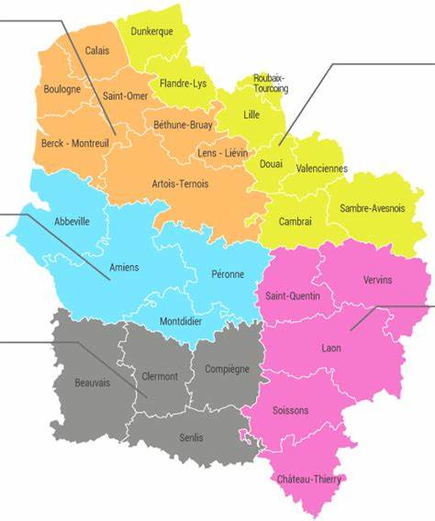
Hôpital de jour
à Louvroil
Clinique Robert
Schuman
à Berlaimont
+
le centre de proximité Avenir

Slide 6
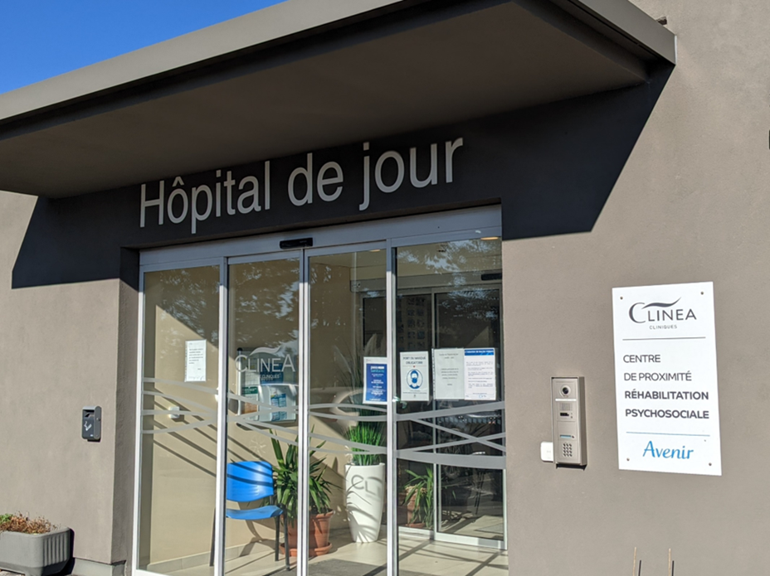

Slide 7
Les difficultés rencontrées
Les points positifs
Pas de budget spécifique pour l’instant pour le centre: partage des locaux de l’HDJ
Retard dans le projet de déménagement : problème des déplacements
Maintenir l’offre de soins sur la clinique Robert Schuman (le temps du déménagement)
Mise en route d’une nouvelle UF : difficultés dossier informatique, de communication suite à la distance
Pouvoir proposer un accompagnement en ambulatoire pour les professionnels de Schuman
Bénéficier de l’aide ++ + des centres supports, notamment du CSN2R
Faciliter l’ouverture et le travail en réseau (Cap emploi, ESAT, GEM, associations, inclusion aux réunions des PTSM et des CLSM, etc.)
Rencontre de l’équipe de l’HDJ de Louvroil et pouvoir collaborer ensemble sur des projets communs

Slide 8
Le retour de l ’équipe de l’hôpital de jour de Louvroil
« Est-ce que la pratique et la posture orientée rétablissement
ça s’attrape ? » :

Slide 9
Le retour de l ’équipe de l’hôpital de jour de Louvroil
« La relation est égalitaire dans l’accompagnement »
« Pas de posture descendante »
« Une vison nouvelle de l’accompagnement et de nos missions »
Approche positive par rapport aux troubles psychiques : « plus d’espoir vis-à-vis des possibilités de rétablissement »
« S’intéresser plus à la qualité de vie des personnes qu’à leur trouble psychique »
« Découverte de nouveaux outils et de nouvelles approches »
« Aide à avoir une meilleure compréhension de certaines réactions et de difficultés des usagers de l’HDJ »
A permis la mise en place, de nouvelles activités sur l’HDJ, comme le jeu compétence
Développement de projets en communs (ETP, MODEN, TomRemed, Pleine conscience, etc.)
A permis d’inclure dans un parcours de RPS les personnes accompagnées en HDJ qui le souhaitaient
« C’est un mariage qui se passe bien !»

Slide 10
Merci
pour votre
attention
Centre de proximité AVENIR de Louvroil

